Slide 1

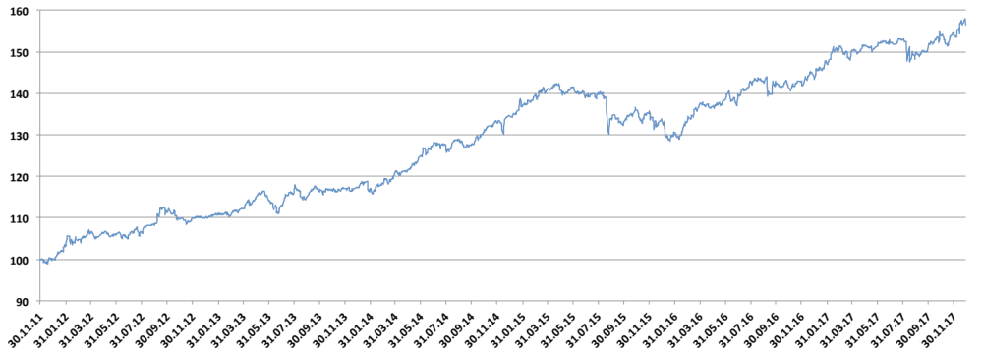
Vivace Multi-Strategy I
Monatliches Factsheet • 17. Januar 2018
Anlagekonzept
Anlageziel ist die Erzielung einer nachhaltigen Rendite auf der Basis einer regelbasierten Anlagestrategie, wobei kein Referenzindex abgebildet wird, da das Management sich vorbehält, die zugrundeliegende, regelbasierte Anlagestrategie gegebenenfalls ändern zu dürfen. Das Management strebt eine schwankungsarme Wertentwicklung des Vermögens an, um das Verlustrisiko für die Anleger, im Verhältnis zur erzielbaren Rendite, gering zu halten. Das Management nimmt zu keiner Zeit eine Selektion von Einzeltiteln vor sondern investiert ausschließ-lich in Finanzprodukte, die Indizes verschiedener Anlageklassen abbilden. Das Vermögen kann in vollem Umfang flexibel in jeder handelbaren Anlageklasse investiert sein, das bedeutet, dass die Quoten der jeweiligen Anlageklassen im Portfolio zwischen 0% und 100% variieren können.
Vivace Capital plant derzeit die die Umsetzung des Anlagekonzepts in Form eines Wertpapier-Publikumsfonds nach deutschem Recht. Es wird erwartet, dass die Auflage des geplanten Fonds im Laufe des ersten Quartals 2018 durchgeführt werden kann.
Wertentwicklung ^{*)}
• 31 Dezember 2017
Risikokennzahlen ^{*)}
• 31 Dezember 2017
Investment concept
Periodisch
Annualisiert
Maximalverlust
Volatilität
Sharpe Ratio
1 Monat
1,22%
1 Monat
15,68%
1 Monat
0,99%
%
%
3 Monate
3,55%
3 Monate
14,98%
3 Monate
2,20%
%
%
1 Jahr
9,20%
1 Jahr
9,20%
1 Jahr
3,63%
%
%
3 Jahre
16,44%
3 Jahre
5,20%
3 Jahre
9,76%
%
%
5 Jahre
42,52%
5 Jahre
7,34%
5 Jahre
9,76%
%
%
10 Jahre
n/a
10 Jahre
n/a
10 Jahre
n/a
n/a
n/a
Handelsstrategien
Vivace Multi-Strategy I investiert auf der Basis von in der Finanzwissenschaft beschriebenen, regelbasierten Handelsstrategien. Derzeit werden die folgenden acht Handelsstrategien im Portfolio berücksichtigt, wobei angestrebt wird, dass die Handelsstrategien auf einer risikogewichteten Basis gleich gewichtet werden:
Risikoprofil (Selbsteinschätzung)
Anleihe-Allokation
Zyklische Signale
Kurzfristige Schwäche
Aggressive Multi-Asset- Allokation
1
2
3
4
5
6
7
Stabile Multi-Asset- Allokation
Marktneutrale long / short Aktien-Allokation
Volatilität kurzfristig
Volatilität langfristig
Geringeres Risiko
i.d.R. niedrigerer Ertrag
Höheres Risiko
i.d.R. höherer Ertrag
Indexierte Wertentwicklung seit 30.11.2011 ^{*)}
Chancen und Risiken
+ Flexibles, vollumfänglich regelbasiertes, syste-matisches Anlagekonzept ausschließlich auf der Basis finanzwissenschaftlicher Publikationen.
+ Fokus auf dem Management der Risiken mit dem Ziel eine geringen Schwankungsbreite im Verhältnis zum erzielten Ertrag zu erreichen.
- Wertpapierkurse können marktbedingt stark schwanken. Die breite Streuung der getätigten Investments kann zu einer begrenzten Teilhabe an der positiven Wertentwicklung einzelner Anlageklassen führen.
- Wechselkurveränderungen, insbesondere im Bereich des US Dollars, können den Wert des Investments negativ beeinflussen.
Fondsdetails
Allokation nach Anlageklassen
• Stichtag 2. Januar 2018
Allokation nach Indizes
• Stichtag 2. Januar 2018
WKN
n/a
ISIN
n/a
100%
S&P 500 23,74%
MSCI USA Mid Cap 23,62%
Daily Inverse VIX MT 17,00%
EONIA 15,74%
Thomson Reuters Global Convertible Bonds 8,56%
MSCI EM Small Cap 6,17%
MSCI Emerging Markets -6,17%
JP Morgan USD EM Bonds 6,00%
Daily Inverse VIX ST 2,99%
MSCI USA 1,09%
Commodities Th.R./CoreCommodity CRB 1,09%
Euro Government Bond 15-30 yr 0,17%
Anteilsklasse
- A -
90%
Auflagedatum
n/a
80%
70%
Ertragsverwendung
thesaurierend
60%
50%
Fondsvermögen
n/a
40%
30%
Fondswährung
Euro
20%
Kapitalverwaltung
Axxion
10%
Verwahrstelle
Berenberg
0%
Aktien
Anleihen
Liquidität
Rohstoffe
Volatilität
Wandelanleihen
Asset Advisor
GSAM + Spee
Monatskommentar
Andreas Krysl Kommentare
Fondsinitiator
Vivace Capital
Mindestanlage
€ 100
Sparplanfähig
ja
Ausgabeaufschlag
bis zu 5%
Kosten
Verwaltungskosten
1,49%
Transaktionskosten
0,55% **)
Handelskosten
0,16% **)
Erfolgsvergütung
keine
*) Die im Rahmen dieses Factsheets aufgeführten Zahlen zur Wertentwicklung sowie die Risikokennzahlen beruhen in Gänze auf einem von Vivace Capital GmbH durchgeführten Backtest, unter Einbezug sämtlicher durch Vivace Capital erwarteten Kosten. Der Backtest fußt auf den für Vivace Multi-Strategy I anzuwendenden algorithmischen Regeln.
**) Transaktions- und Handelskosten können nur geschätzt werden. Eine exakte Vorhersage ist nicht möglich.
Dieses Dokument dient als Werbemitteilung. Mit diesem Dokument wird kein Angebot zum Verkauf, Kauf oder zur Zeichnung von Wertpapieren oder sonstigen Titeln unterbreitet. Die enthaltenen Informationen und Einschätzungen stellen keine Anlageberatung oder sonstige Empfehlung dar. Die in diesem Dokument enthaltenen Informationen und zum Ausdruck gebrachten Meinungen geben ausschließlich die Einschätzung von Vivace Capital zum Zeitpunkt der Veröffentlichung wieder. Diese Einschätzungen können sich jederzeit ändern. Für Richtigkeit und Vollständigkeit der in diesem Dokument gemachten Angaben kann keine Gewähr und keine Haftung übernommen werden.
Die historische Wertentwicklung ist kein verlässlicher Indikator für die zukünftige Wertentwicklung.
Vivace Capital GmbH
Die Rappenwiesen 15A
D-61350 Bad Homburg
www.vivace-capital.de
info@vivace-capital.de

